Slide 1
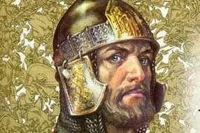
«Образ Александра Невского
в искусстве»
.

Slide 2
Указом Президента РФ В.В.Путина 2021 год объявлен годом Александра Невского. Так масштабно решено отметить
800-летие выдающегося военного и политического деятеля Древней Руси.

Slide 3
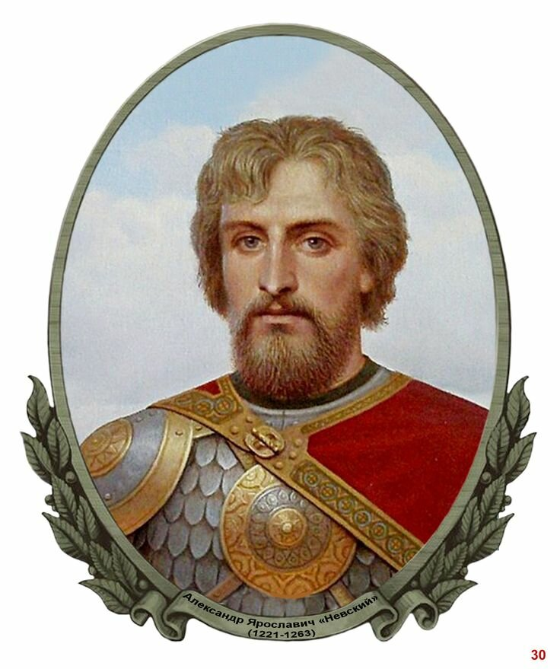
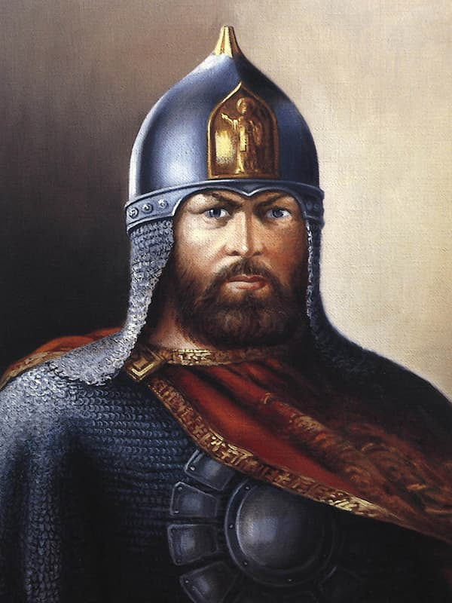
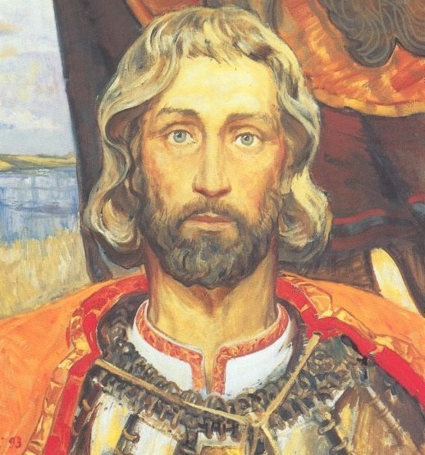
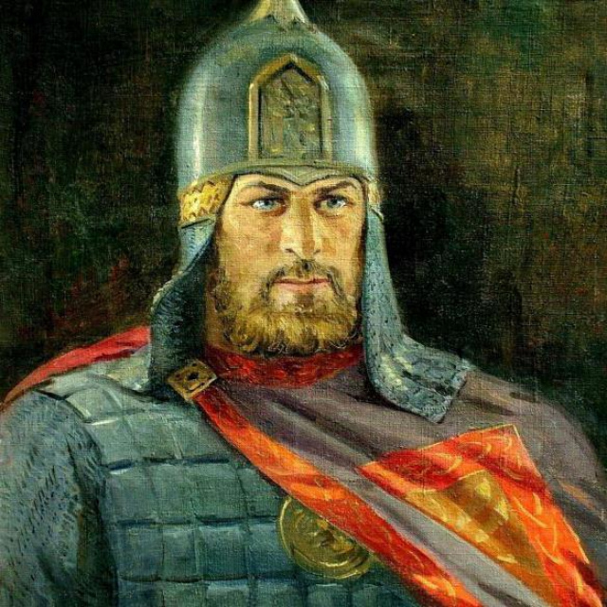

Slide 4
Изображение
А. Невского в
книге
«Царский
титулярник»,
1672г.

Slide 5
Николай Константинович Рерих
«Александр Невский побеждает ярла биргера», 1904г.

Slide 6
Картина
Моллера Фёдора Антоновича
«Невская битва.
Поединок Александра Невского и Биргера», 1856г.
За победу в этом сражении князя Александра прозвали Невским.

Slide 7
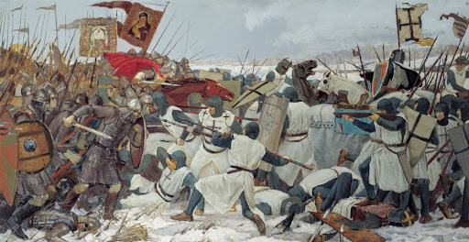
«Ледовое побоище» Виктор Маторин

Slide 8
Н.К. Рерих «Александр Невский», 1942г.

Slide 9
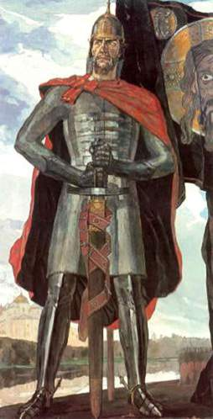
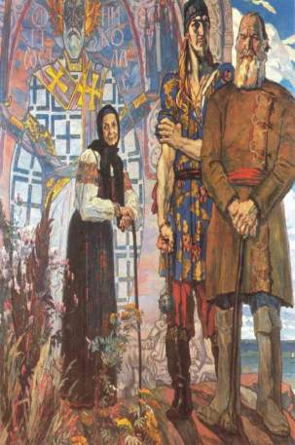
Триптих «Александр Невский»
Северная баллада
Старинный сказ
Александр Невский.
Князь вышел на тяжёлый бой.

Slide 10
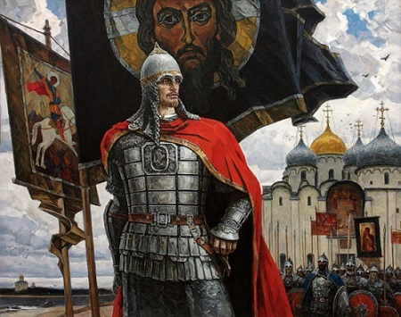
Корин Павел Дмитриевич
«Александр Невский», 1942г
Юрий Пантюхин
«Александр Невский»,
2003г.

Slide 11
Агитационные плакаты во время Великой Отечественной войны с образами А. Невского поднимали боевой дух солдат

Slide 12
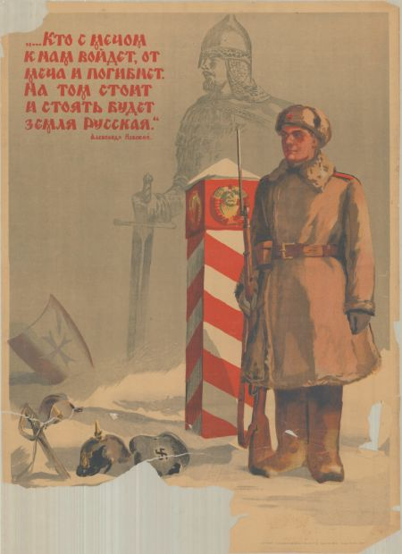

Slide 14
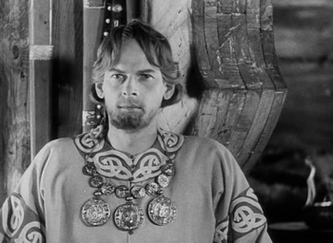
В роли Александра Невского – актёр Николай Константинович Черкасов.
В 1941 году за эту роль был удостоен Сталинской премии.

Slide 15
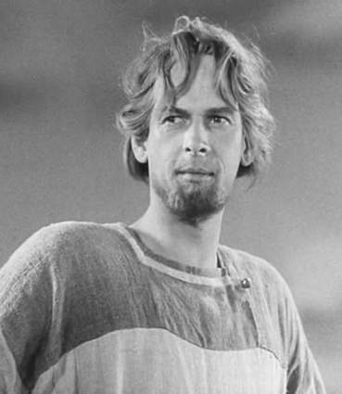
На экраны картина вышла в 1938г.
Спустя несколько месяцев после выхода ленты на экраны, в августе 1939 года, был подписан договор о ненападении между Германией и Советским Союзом.
Фильм был изъят из проката, так как в картине немцы изображались негативно.
С началом Великой Отечественной войны фильм вновь вернули на экраны в 1941-м – успех был оглушительным.
Фильмов об идущей войне ещё не было, но герои уже требовались. Александр Невский, вместе с друзьями и соратниками защищающий Русь от иноземного нашествия подходил как нельзя лучше.

Slide 16
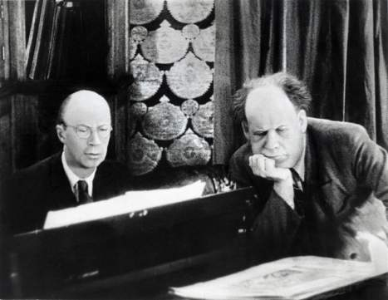
Музыку для фильма писал композитор Сергей Прокофьев, сочинивший по такому случаю кантату «Александр Невский».
Мощь прокофьевской музыки была такова, что некоторые эпизоды фильма монтировались по фонограмме.
Сергей Прокофьев и
Сергей Эйзенштейн за работой над фильмом, 1937 г.

Slide 17
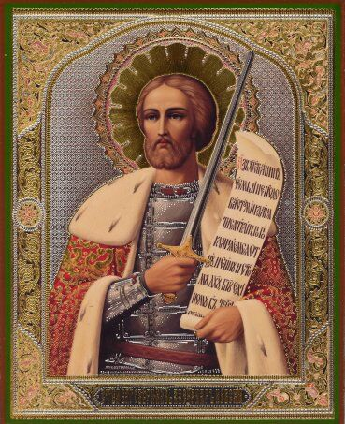
Икона святого благоверного князя
Александра Невского
Сверху – пурпурная мантия с соболиным воротником.
(знатный, княжеского рода)
Под мантией – кольчуга.
(воин, полководец)
Меч в руке – указание на духовную брань, заступничество.
(защитник земли, веры русской)
Над головой – золотой нимб и светоносные блики.
(знаки Божественного присутствия, святости)
Лик – спокойно-печальный, отрешенный от всего суетного и земного.
Notes:
Александр Невский вдохновляет молодежь
www.sudba.net
17

Slide 18
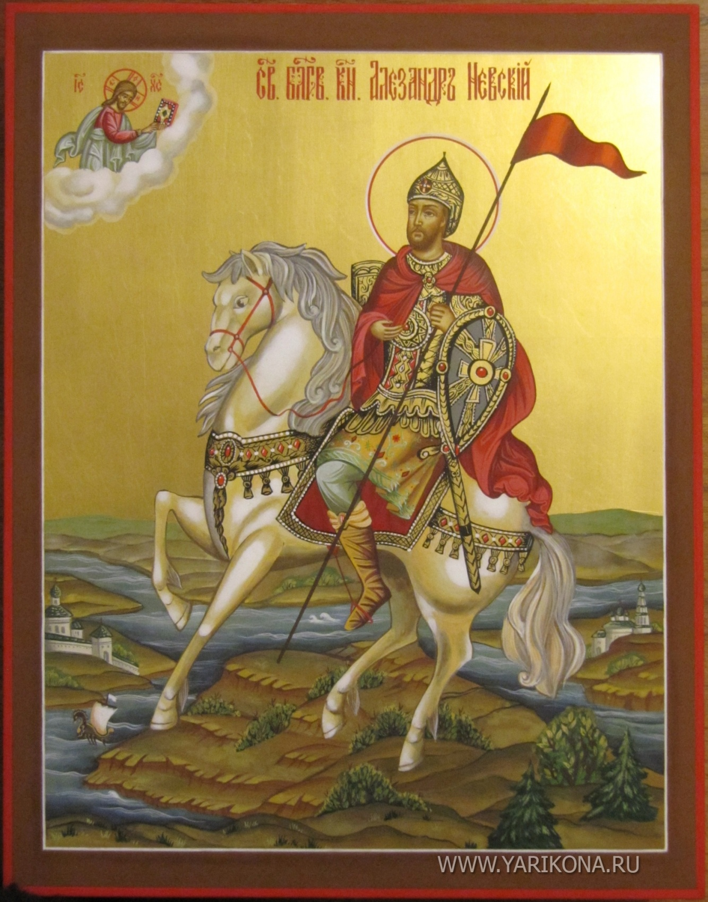
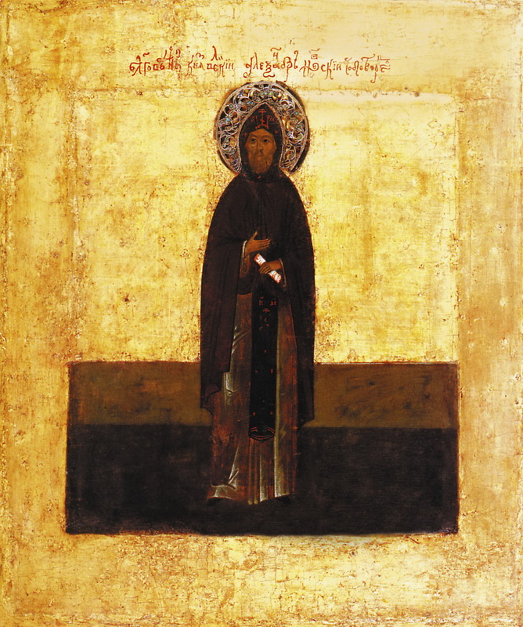
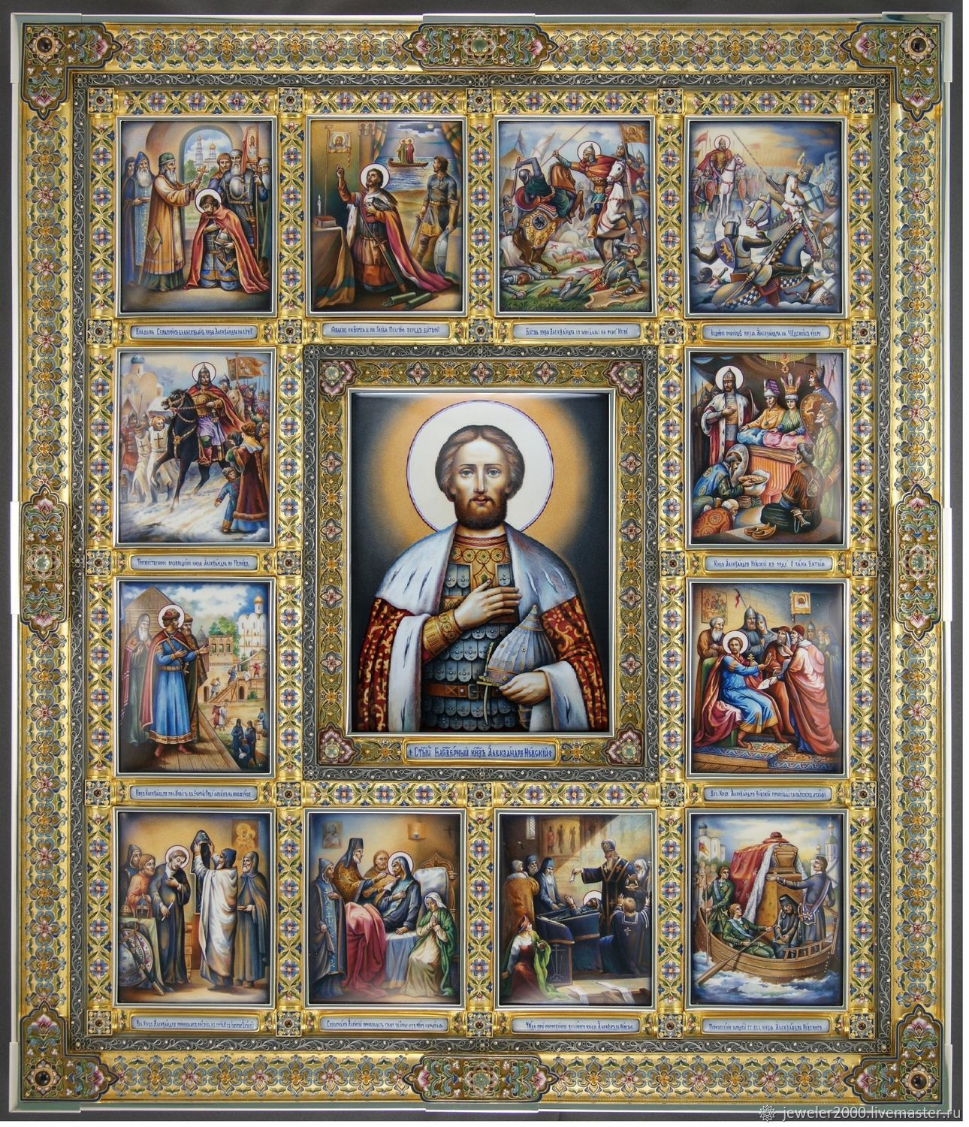
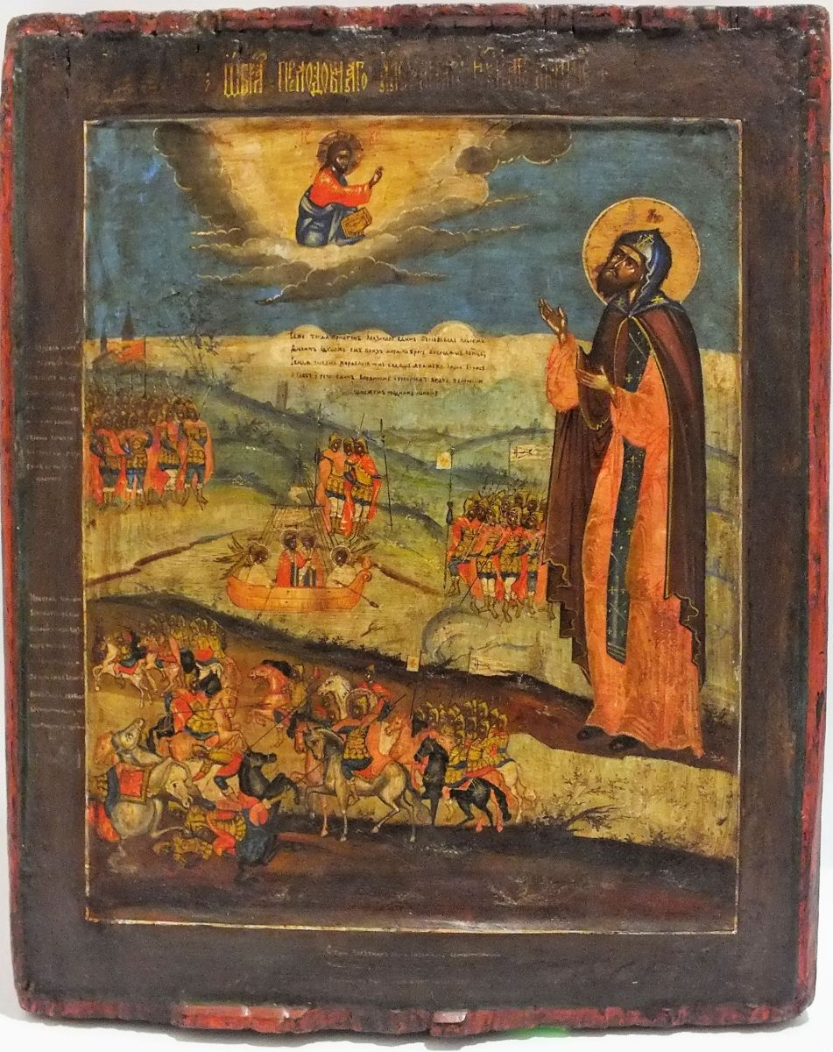
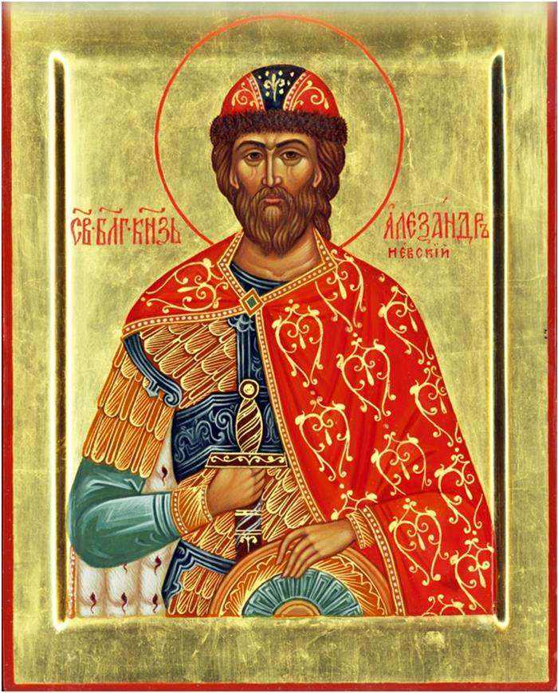

Slide 20
Спасибо за внимание!

